Slide 1

الخامسة

Slide 2






تعيين تلميذ(ة) للإجابة
توجيهات و شرح التعليمات
عرض فيديو
المرور بين الصفوف للمساعدة و تصحيح الإنجازات
عمل في ثنائيات
نهاية الشريط، المرور إلى الشريحة الموالية

Slide 3

تنظيم حصص الأسبوع
اليوم 4 -
اليوم 1 -
تقويم التحدث والطلاقة (20د)
إنتاج كتابي (50 د).
تقويم التحدث والطلاقة (20د)
دعم ( تصحيح نشاط تشغيل التلاميذ أثناء تمرير الرائزين) ( 20 د).
أساليب (30د).
اليوم 5 -
اليوم 2 -
تقويم التحدث والطلاقة (20د)
أنشطة داعمة ( 50 د)
تقويم التحدث والطلاقة (20د).
دعم ( 20 د).
قراءة (30د).
اليوم 6 -
اليوم 3 -
تقويم التحدث والطلاقة (20د)
وضعية تدريبية ( 50د).
تقويم التحدث والطلاقة (20د)
دعم ( 20 د).
تراكيب (30د).

Slide 4


تقويم التحدث والطلاقة
تقويم التحدث والطلاقة؛

Slide 5
توجيه
تخصص 20 دقيقة من كل حصة لتمرير رائزي التحدث والطلاقة؛
توزيع المتعلمين إلى 5 أو 6 مجموعات، حيث يتم تمرير الرائزين الفرديين (التحدث+ الطلاقة) مع مجموعة في كل حصة خلال الأسبوع الرابع؛
إعداد شبكة تفريغ نتائج التمرير الفردي؛
إعداد جانب من الفصل الدراسي للتمرير الفردي؛
الحرص على خلق بيئة آمنة لتمرير الروائز؛
تمرير رائزي التحدث والطلاقة بالتتابع وبشكل فردي في جلسة واحدة مع كل تلميذ(ة)؛
عرض وضعيتي التقويم على شاشة الحاسوب بعد فصله عن شاشة العرض؛
يتم تغيير وضعية تقويم التحدث ونص الطلاقة من يوم إلى آخر؛
أثناء تمرير رائزي التحدث والطلاقة يتم تشغيل بقية التلاميذ بإنجاز النشاط المقترح؛
تخصيص 20 دقيقة لتصحيح نشاط تشغيل التلاميذ ومعالجة تعثراتهم المرتبطة به؛
مواصلة تنفيذ برامج المرحلة الخامسة وفق الأنشطة المقترحة في كل حصة.

Slide 6

مقترح شبكة التفريغ

Slide 7
نشاط تشغيل التلاميذ

Slide 8
خذوا دفاتر الدعم وأنجزوا الأنشطة التالية. سأسجلها على السبورة.
1. اُرْسُم (ي) ٱلْهَمْزَةَ ٱلْمُناسِبَةَ مَكانَ ٱلنُّقَطِ في ٱلْجُمَلِ ٱلتّالِيَةِ :
-.. هَلَّ.. لْعيدُ -..لتُّفّاحَةُ ..لنّاضِجَةُ - .. كْتُبِ.. لدَّرْسَ
2. اُرْسُم (ي) ٱسم "ابن" مَكانَ ٱلنُّقَطِ بِإِثْباتِ ٱلْهَمْزَةِ أَوْ بِحَذْفِها.
- يا .... عَلِيٍّ أَقْبِلْ! - أَخالِدُ ......زَيْدٍ حاضِرٌ؟ - مُحَمَّدٌ ....... عَلِيٍّ.
- جاءَ والِدُ ........ إِبْراهيمَ. - .......بْنُ تَيْمِيَّةَ عالِمٌ. - يا سَعْدُ ......بْنَ عَبْدِ ٱللَّهِ.
3. أَعِد (ي) كِتابَةَ ٱلْجُمْلَتَيْنِ ٱلتّالِيَتَيْنِ بَعْدَ تَصْحيحِ ٱلْأَخْطاءِ ٱلْإِمْلائِيَّةِ ٱلْوارِدَةِ فيهِما.
- يَشْعُرُ ٱلتَّلاميذُ ٱللَّذينَ ٱجْتازو ٱلِامْتِحانَ بِتَفَوُّقٍ بِٱلْفَرَحِ. - قالَ عَبْدُ ٱلرَّحْمانِ:" اِغْسِلو أَيْديَكُمْ قَبْلَ ٱلْأَكْلِ."
4. اُكْتُب(ي) ٱلِاسْمَ ٱلْوارِدَ بَيْنَ ٱلْقَوْسَيْنِ مُنَوَّناً مَكانَ ٱلنُّقَطِ.
- رَمَى (رامي).............ٱلْهَدَفَ بِدِقَّةٍ. - دَعا (مُنادي )................... ٱلنّاسَ إِلى ٱلْمَحْفَلِ.
- سَكَنْتُ في (مَأْوى )................... آمِنٍ. - قَدَّمَ (شّاكي)............. مَظْلَمَتَهُ لِقاضي ٱلْقَرْيَةِ.

Slide 9
تقويم التحدث
فصل الحاسوب عن شاشة العرض.

Slide 10
دليل تمرير رائز التحدث
يقرأ الأستاذ(ة) الوضعية على المتعلم(ة) ويتأكد من فهمه (ها) للتعليمة؛
يمنح الأستاذ (ة) للمتعلم(ة) 30 ثانية لترتيب أفكاره قبل البدء في التحدث، ثم ينصت لجوابه في حدود دقيقتين،
يدون الأستاذ (ة) نتيجة كل مؤشر على شبكة التنقيط ثم يحتسب النقطة الإجمالية ويسجلها على الشبكة؛
يسجل الأستاذ(ة) لاحقا النقطة الإجمالية في دفتر الكفايات على منظومة مسار.

Slide 11
معايير التصحيح وتحديد مستوى التحكم في كفاية التحدث:
الرمز | المؤشرات |  | التنقيط
PO | احترام الموضوع | تقديم تعريف للكارثة الطبيعة. | 1ن | من 0 إلى 6
 |  | تقديم مثالين، على الأقل، للكوارث الطبيعة. | 1ن
 |  | التعبير عن الرأي . | 2ن
 |  | تقديم حجتين على الأقل | 2ن
 | التحدث باسترسال | توقفان على الأكثر(10 ثوان لكل توقف). | 2ن | من0 إلى 2
 |  | ثلاثة توقفات أو أربعة. | 1ن
 |  | أكثر من أربعة توقفات. | 0ن
 | عدم ارتكاب أخطاء لغوية | 4 أخطاء على الأكثر. | 2ن | من 0 إلى 2
 |  | 5 أو 6 أخطاء. | 1ن
 |  | أكثر من 6 أخطاء. | 0ن
المجموع |  |  |  | 10

Slide 12
وضعية تقويم التحدث
تَعَلَّمْت خِلالَ ٱلْمَرْحَلَةِ ٱلْخامِسَةِ مَعْلوماتٍ حَوْلَ ٱلْكَوارِثِ ٱلطَّبيعِيَّةِ. خُذ(ي) مُهْلَةً لِلتَّفْكيرِ، ثُمَّ تَحَدَّث (ي) بِٱسْتِرْسالٍ لِمُدَّةِ دَقيقَةٍ مُحاوِلاً (ةً):
• تَعْريفَ ٱلْكارِثَةِ ٱلطَّبيعِيَّةِ؛
• إِعْطاءَ أَمْثِلَةٍ لِلْكَوارِثِ ٱلطَّبيعِيَّةِ؛
• اَلتَّعْبيرَ عَنْ رَأْيِك حَوْلَ "اَلْمَسْؤولِ عَنِ ٱلْكَوارِثِ ٱلطَّبيعِيَّةِ"، هَلْ هُوَ ٱلْإِنْسانُ أَمِ ٱلطَّبيعَةُ نَفْسُها؟ مُقَدِّماً (ةً) ثَلاثَ حُجَجٍ مُناسِبَةٍ؛
• اَلتَّحَدُّثَ بِٱسْتِرْسالٍ؛
• تَجَنُّبَ ٱلْأَخْطاءِ ٱللُّغَوِيَّةِ.

Slide 13
تقويم الطلاقة

Slide 14
دليل تمرير رائز الطلاقة
ينجز تقويم الطلاقة مباشرة بعد تقويم التحدث؛
يعرض الأستاذ(ة) على المتعلم(ة) النص المخصص للطلاقة على شاشة الحاسوب ( MODE DIAPO) أو على بطاقة معدة سلفا؛
يذكر الأستاذ(ة) المتعلم(ة) أن عليه (ها) قراءة النص وفق ضوابط القراءة بطلاقة، التي تم تعلمها خلال الأسابيع الماضية مع تجنب القراءة بشكل سريع جدا؛
يمنح المتعلم(ة) 30 ثانية لملاحظة النص قبل البدء في القراءة؛
يقرأ المتعلم (ة) النص كاملا، ويتم احتساب الأخطاء المرتكبة في الدقة والاسترسال أثناء قراءته عبر وضع علامة عند كل خطأ على مسودة؛
يدون الأستاذ (ة) نتيجة كل مؤشر والنقطة الإجمالية على البطاقة الخاصة بتفريغ النتائج.
ملاحظتان:
إذا تدارك المتعلم(ة) (دون أي مساعدة) قراءة الكلمة، لا تحتسب خطأ.
يتوقف الإجراء بعد انتهاء مدة 90 ثانية، على أن تحتسب الكلمات غير المقروءة أخطاء.

Slide 15
معايير تصحيح رائز الطلاقة
الرمز | المؤشرات |  | النقط الجزئية
PO | الدقة: عدم ارتكاب الأخطاء أثناء القراءة | ارتكاب ما بين 0 و 3 أخطاء | 5ن | على 5
 |  | ارتكاب ما بين 4 و 6 أخطاء | 4ن
 |  | ارتكاب ما بين 7 و 10 أخطاء | 3ن
 |  | ارتكاب أكثر من 11 خطأ. | 2ن
 | الاسترسال : وصل النفس أثناء القراءة مع التوقف المناسب لعلامات الترقيم. | ثلاثة تعثرات على الأكثر ( توقف في غير موضعه أو تهجي) | 3ن | على 3
 |  | بين 4 و6 تعثرات ( توقف في غير موضعه أو تهجي) | 2ن
 |  | أكثر من 7 تعثرات ( توقف أو تهجي) | 1ن
 | التعبيرية | القراءة بشكل معبر. | 2ن | على 2
 |  | القراءة المعبرة لبعض المقاطع من النص. | 1ن
 |  | القراءة بشكل غير معبر. | 0ن
النقطة الإجمالية |  |  |  | على 10

Slide 16
نص الطلاقة
طاقَةُ ٱلْماءِ.. قُوَّةٌ مِنْ صَميمِ ٱلطَّبيعَةِ
حينَ تَتَدَفَّقُ ٱلْمِياهُ مِنْ أَعالي ٱلْجِبالِ، لا تَسْقي ٱلْأَرْضَ فَحَسْبُ، بَلْ تَحْمِلُ في جَرَيانِها طاقَةً هائِلَةً يَسْتَطيعُ ٱلْإِنْسانُ تَسْخيرَها لِإِنْتاجِ كَهْرَباءَ مُتَجَدِّدَةٍ تَنْفَعُ ٱلْأَفْرادَ وَٱلْمُجْتَمَعاتِ.
تَقومُ فِكْرَةُ ٱلطّاقَةِ ٱلْمائِيَّةِ عَلى بِناءِ سُدودٍ ضَخْمَةٍ عَبْرَ مَجاري ٱلْأَنْهارِ، فَتَتَجَمَّعُ خَلْفَها كَمِّيَّاتٌ هائِلَةٌ مِنَ ٱلْمِياهِ. وَحينَ تَنْدَفِعُ هذِهِ ٱلْمِياهُ بِقُوَّةٍ عَبْرَ أَنابيبَ ضَيِّقَةٍ، تُوَلِّدُ طاقَةً كَهْرَبائِيَّةً، يَتِمُّ تَوْزيعُها عَلى ٱلْمَدُنِ وَٱلْقُرى. وَكُلَّما ٱرْتَفَعَ مَنْسوبُ ٱلْمِياهِ وَٱزْدادَ تَدَفُّقُها، تَضاعَفَ إِنْتاجُ ٱلطّاقَةِ وَٱتَّسَعَ نِطاقُ ٱلِاسْتِفادَةِ مِنْها.
تَتَمَيَّزُ ٱلطّاقَةُ ٱلْمائِيَّةُ بِمَزايا تَجْعَلُها رِهاناً حَقيقِيّاً لِلتَّنْمِيَةِ ٱلْمُسْتَدامَةِ؛ فَهِيَ طاقَةٌ نَظيفَةٌ لا تُلَوِّثُ ٱلْهَواءَ، وَمَصْدَرُها ٱلْماءُ ٱلَّذي يَتَجَدَّدُ مَعَ كُلِّ مَوْسِمِ أَمْطارٍ.

Slide 17
تصحيح نشاط تشغيل التلاميذ
ربط الحاسوب بشاشة العرض.

Slide 18
1. نصحح جماعة. من يصحح النشاط الأول على السبورة مع توضيح كيف توصل إلى الجواب؟
2. من يذكرنا بطريقة تحديد نوع الهمزة في بداية الكلمة؟
1. اُرْسُم (ي) ٱلْهَمْزَةَ ٱلْمُناسِبَةَ مَكانَ ٱلنُّقَطِ في ٱلْجُمَلِ ٱلتّالِيَةِ :
-.. هَلَّ.. لْعيدُ
-..لتُّفّاحَةُ ..لنّاضِجَةُ
- .. كْتُبِ.. لدَّرْسَ

Slide 19
ننتقل إلى السؤال الثاني. من يصحح على السبورة مع توضيح كيف توصل إلى الجواب؟
من يذكرنا بحالات حذف همزة "ابن"؟
. اُرْسُم (ي) ٱسم "ابن" مَكانَ ٱلنُّقَطِ بِإِثْباتِ ٱلْهَمْزَةِ أَوْ بِحَذْفِها.
- يا .... عَلِيٍّ أَقْبِلْ!
- أَخالِدُ ......زَيْدٍ حاضِرٌ؟
- مُحَمَّدٌ ....... عَلِيٍّ.
- جاءَ والِدُ ........ إِبْراهيمَ.
- .......بْنُ تَيْمِيَّةَ عالِمٌ.
- يا سَعْدُ ......بْنَ عَبْدِ ٱللَّهِ.

Slide 20
ننتقل إلى السؤال الثالث. من يصحح على السبورة مع توضيح كيف توصل إلى الجواب؟
من يذكرنا بالكلمات التي يخالف نطقها رسمها؟ ( توجيه التلاميذ إلى الصفحة 77 لإعادة قراءة القاعدة.)
أَعِد (ي) كِتابَةَ ٱلْجُمْلَتَيْنِ ٱلتّالِيَتَيْنِ بَعْدَ تَصْحيحِ ٱلْأَخْطاءِ ٱلْإِمْلائِيَّةِ ٱلْوارِدَةِ فيهِما.
يَشْعُرُ ٱلتَّلاميذُ ٱللَّذينَ ٱجْتازو ٱلِامْتِحانَ بِتَفَوُّقٍ بِٱلْفَرَحِ.
قالَ عَبْدُ ٱلرَّحْمانِ:" اِغْسِلو أَيْديَكُمْ قَبْلَ ٱلْأَكْلِ."

Slide 21
ننتقل إلى السؤال الرابع. من يصحح على السبورة مع توضيح كيف توصل إلى الجواب؟
من يذكرنا بقاعدة تنوين الاسمين المقصور والمنقوص بعد تعريف كل منهما؟
اُكْتُب(ي) ٱلِاسْمَ ٱلْوارِدَ بَيْنَ ٱلْقَوْسَيْنِ مُنَوَّناً مَكانَ ٱلنُّقَطِ.
- رَمَى (رامي).............ٱلْهَدَفَ بِدِقَّةٍ.
- دَعا (مُنادي )................... ٱلنّاسَ إِلى ٱلْمَحْفَلِ.
- سَكَنْتُ في (مَأْوى )................... آمِنٍ.
- قَدَّمَ (شّاكي)............. مَظْلَمَتَهُ لِقاضي ٱلْقَرْيَةِ.

Slide 22
صَحِّحوا عَلى دَفاتِرِكُمْ.

Slide 23
قراءة
تراكيب
التوكيد

Slide 24
ستتعرفون في هذه الحصة التوكيد ووظيفته في الجملة، من خلال الإجابة عن السؤالين التاليين:
ما ٱلْمَقْصودُ بِٱلتَّوْكيدِ؟
ما وَظيفَتُهُ في ٱلْجُمْلَةِ؟

Slide 25
انتبهوا إلى التعريف التالي. سأقرأ ثم أعين تلميذين لإعادة القراءة.
اَلتَّوْكيدُ كَلِمَةٌ تَرِدُ في ٱلْجُمْلَةِ لِتَأْكيدِ وَتَثْبيتِ ٱسْمٍ أَوْ فِعْلٍ أَوْ حَرْفٍ قَبْلَها.

Slide 26
هذا مثال:
لاحظوا أن كلمة (الطبيب) في الجملة وردت لتأكيد الكلمة التي قبلها (الطبيب)، أي تكرار الكلمة نفسها . نقول أنه توكيد لفظي.
تَوْكيدٌ لَفْظِيٌّ
حَضَرَ ٱلطَّبيبُ ٱلطَّبيبُ إِلى ٱلْمَدْرَسَةِ

Slide 27
هذا مثال آخر.
لاحظوا أن كلمة (نفس) في الجملة وردت لتأكيد الكلمة التي قبلها (الطبيب) ، وهي متصلة بضمير يعود على الكلمة التي قبلها. "نفسه"، الهاء تعود على الطبيب. وفي هذه الحالة يسمى توكيدا معنويا.
تَوْكيدٌ مَعْنَوِيٌّ
حَضَرَ ٱلطَّبيبُ نَفْسُـــــهُ إِلى ٱلْمَدْرَسَةِ.

Slide 28
هذه ألفاظ أخرى يمكن استعمالها للتوكيد المعنوي . سأقرؤها ثم أعين تلميذين لإعادة قراءتها.
سأوضح لكم معانيها.
نَفْسُ- ذاتُ- عَيْنُ - كُلُّ - جَميعُ - عامَّةُ - كِلا – كِلْتا.

Slide 29
هذا مثال آخر. من يحدد التوكيد الوارد في الجملة ونوعه؟
رَسَمَ ٱلتِّلْميذُ ٱلصّورَةَ ٱلصّورَةَ بِإتْقانٍ وَجَمالٍ.

Slide 30
نصحح.
رَسَمَ ٱلتِّلْميذُ ٱلصّورَةَ ٱلصّورَةَ بِإتْقانٍ وَجَمالٍ.
تَوْكيدٌ لَفْظِيٌّ

Slide 31
هذا مثال آخر. من يحدد التوكيد الوارد في الجملة ونوعه؟
اَلْبَحْرانِ كِلاهُما غَنِيّانِ بِٱلْخَيْراتِ وَٱلْأَسْرارِ.

Slide 32
نصحح.
اَلْبَحْرانِ كِلاهُما غَنِيّانِ بِٱلْخَيْراتِ وَٱلْأَسْرارِ.
تَوْكيدٌ مَعْنَوِيٌّ

Slide 33

خذوا ألواحكم.

Slide 34
اكتبوا على ألواحكم توكيدا لفظيا مناسبا مكان النقط.
إِنَّ ٱلْعِلْمَ ......... مِفْتاحُ ٱلنَّجاحِ وَٱلتَّقَدُّمِ.
تَوْكيدٌ لَفْظِيٌّ

Slide 35
نصحح.
• إِنَّ ٱلْعِلْمَ ٱلْعِلْمَ مِفْتاحُ ٱلنَّجاحِ وَٱلتَّقَدُّمِ.
تَوْكيدٌ لَفْظِيٌّ

Slide 36
اكتبوا على ألواحكم توكيدا معنويا مناسبا مكان النقط.
نَفْسُ- ذاتُ- عَيْنُ - كُلُّ - جَميعُ - عامَّةُ - كِلا – كِلْتا.
سافَرَ ٱلتّاجِرُ ................... طَلَباً لِلرِّزْقَ.
تَوْكيدٌ مَعْنَوِيٌّ

Slide 37
نصحح.
مناقشة المقترحات الأخرى.
سافَرَ ٱلتّاجِرُ نَفْسُـــــهُ طَلَباً لِلرِّزْقَ.
تَوْكيدٌ مَعْنَوِيٌّ

Slide 38
اكتبوا على ألواحكم توكيدا معنويا مناسبا مكان النقط.
نَفْسُ- ذاتُ- عَيْنُ - كُلُّ - جَميعُ - عامَّةُ - كِلا – كِلْتا.
• شارَكَ ٱلتَّلاميذُ ........... في ٱلنَّشاطِ ٱلرِّياضِيِّ
تَوْكيدٌ مَعْنَوِيٌّ

Slide 39
نصحح.
مناقشة المقترحات الأخرى.
شارَكَ ٱلتَّلاميذُ كُلُّــــهُمْ في ٱلنَّشاطِ ٱلرِّياضِيِّ
تَوْكيدٌ مَعْنَوِيٌّ

Slide 40

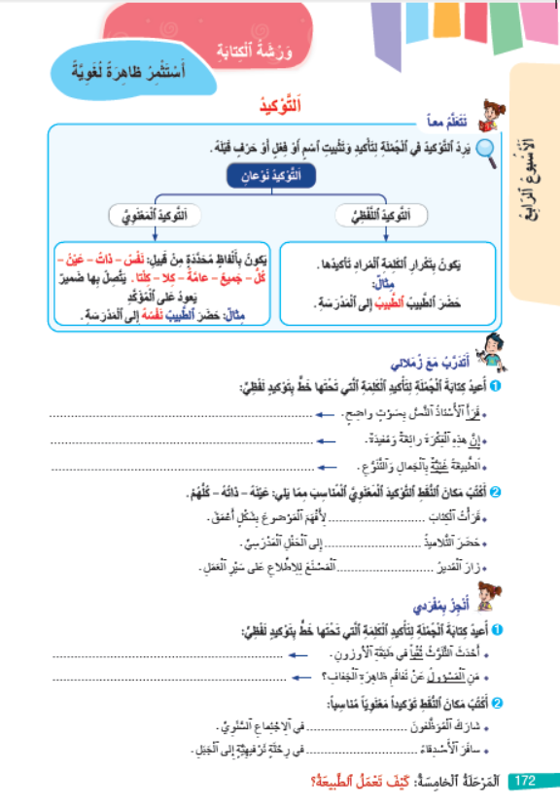

خذوا كراساتكم الصفحة رقم -172-. أنجزوا نشاط " أنجز بمفردي".

Slide 41
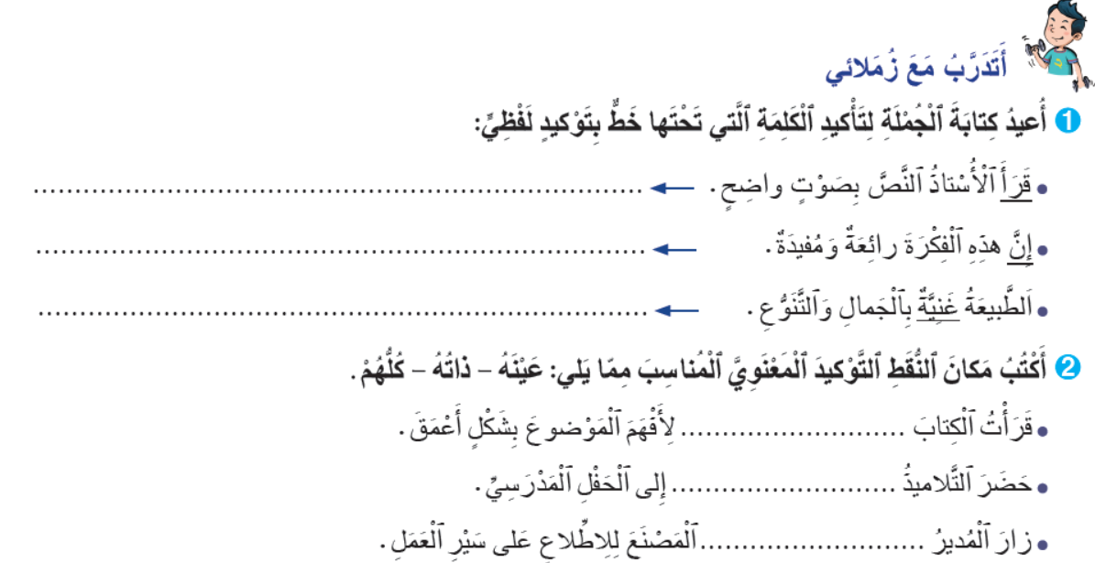
نصحح.

Slide 42
صححوا على كراساتكم.
قَرَأَ قَرَأَ ٱلْمُعَلِّمُ ٱلنَّصَّ بِصَوْتٍ واضِحٍ..
إِنَّ إِنَّ هذِهِ ٱلْفِكْرَةَ رائِعَةٌ وَمُفيدَةٌ.
ٱلطَّبيعَةُ غَنِيَّةٌ غَنِيَّةٌ بِٱلْجَمالِ وَٱلتَّنَوُّعِ.
عَيْنَهُ
كُلُّهُمْ
ذاتُهُ

Slide 43
اختتام الحصة
اختتام الحصة
الواجب المنزلي

Slide 44
أنجزوا نشاط "أنجز بمفردي " على الكراسة في منازلكم.

Slide 45

إلى اللقاء في الحصة المقبلة.
اختــتام الحــصة
أساليب
معجم
افتتاح الحصة

Slide 46

بناء على إنجازات المتعلمين خلال الممارسة المستقلة
ما تقديرك لنسبة التحكم في معجم المرحلة؟
تسجل النسبة على صفحة اليوم من مذكرة الأستاذ.

